Slide 1











Hukum Kepler
Erlangga Ade Putra 2013022064

Slide 2

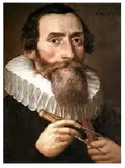
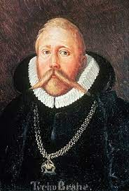
Sejarah Hukum Kepler
Johannes Kepler adalah seorang tokoh penting dalam revolusi ilmiah, dan astronom Jerman, matematikawan dan astrolog. Beliau paling dikenal dengan hukum gerak planetnya.
Johannes Kepler
Pada tahun 1597, Kepler menjadi asisten Tycho Brahe di Observatorium Benatek. Ketika Tycho meninggal pada tahun 1601, ia meninggalkan catatan-catatannya kepada Kepler Kepler mewarisi setumpuk besar catatan hasil pengamatan cermat ihwal planit-planit yang telah digarap Tycho bertahun-tahun.
Tycho Brahe
Seorang Astronom jerman yang tekenal

Slide 3
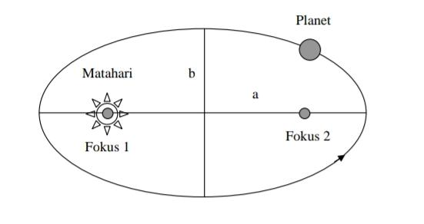

Hukum Kepler I
Hukum pertama Kepler yang disebut juga hukum elips dipublikasikan pada sekitar tahun 1609, menyatakan bahwa semua Planet bergerak dalam lintasan elips mengitari Matahari dengan Matahari berada di salah satu titik fokus elips.
Persamaan elips dari hukum pertama Kepler dirumuskan sebagai berikut:

Slide 4
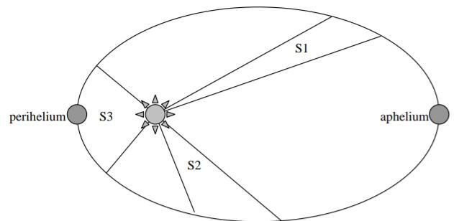
Hukum Kepler II
Hukum kedua Kepler menyatakan bahwa luas (S) yang disapu oleh garis penghubung antara planet dan Matahari dalam selang waktu (t) yang sama adalah sama (S₁ = S₂ = S₃). Hukum ini secara tidak langsung menyatakan bahwa kecepatan orbit suatu Planet mengitari matahari tidaklah konstan (uniform) melainkan berubah-ubah

Slide 5


Hukum kesamaan luas ini terbentuk sebagai konsekuensi dari adanya kekekalan momentum sudut dari planet-planet ketika berputar mengelilingi Matahari.
L = pr
jika momentum sudut suatu planet yang mengitari matahari adalah kekal, maka planet harus bergerak lebih cepat bila dekat dengan matahari, dan bergerak lebih lambat jika berada jauh dari Matahari.

Slide 6

Hukum Kepler III
Hukum ketiga Kepler menyatakan bahwa perbandingan kuadrat periode revolusi (T²) terhadap pangkat tiga dari jarak rata-rata planet ke Matahari (jari-jari elips = R³) adalah sama untuk semua planet. Secara matematis dituliskan :
Hukum ini secara eksplisit menyatakan hubungan antara periode revolusi suatu Planet dengan jaraknya terhadap matahari. Makin jauh jarak Planet ke matahari (makin besar diameter orbit Planet), makin lama periode revolusinya.

Slide 7
Penerapan Hukum Kepler
Kebenaran hukum kepler bisa dilihat dari kenampakan alam yang ada disekitar kita. Seperti :
Supermoon yang membuat bulan seolah-olah lebih besar dari biasanya.
Perbedaan suhu di siang hari karena perbedaan jarak matahari dengan bumi darihari ke hari.
Menentukan massa bumi dengan menggunakan periode Bulan mengelilingi Bumi atau massa planet lainnya
Pada era moden, hukum kepler digunakan untuk aproksimasi orbit satelit dan benda-benda yang mengorbit matahari.
Terjadinya Peristiwa supernova. Supernova adalah ledakan dari suatu bintang di galaksi yang memancarkan energi yang teramat besar.
Thanks!

